Slide 1
Wpływ kormoranów na rozwój turystyki na Pojezierzu Drawskim
Szymon Bzoma
Grupa Badawcza Ptaków Wodnych KULING

Slide 2
Kormoran Phalacrocorax carbo L.
Wprowadzenie – kilka słów o gatunku, jakie cechy biologii kormoranów zdecydowały o sukcesie tych ptaków w ostatnim półwieczu.
Informacje o wielkości populacji lęgowej kormorana w Europie i Polsce i jej zmiany w ostatnich 10 latach (w tym 2017).
Omówienie znanych kolonii kormoranów w okolicy Czaplinka.
Wpływ kormoranów na ekosystem (z naukowego punktu) - model, kilka przykładów z publikacji, krótkie omówienie metod, które pozwalają badać skład pokarmu kormoranów.
Polemikę z tezą o powodowaniu spadku połowów rybackich przez te ptaki i kilka pytań o to, co ma wpływ na lokalną turystykę.

Slide 3
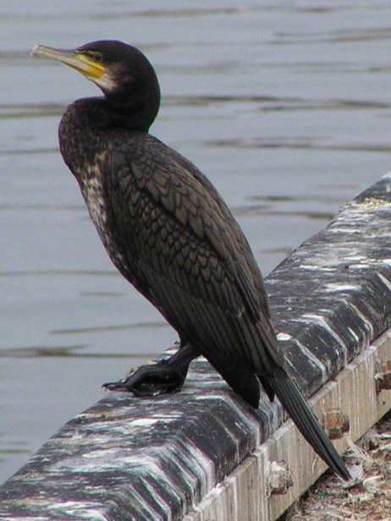
Kormoran Phalacrocorax carbo L.
Duży ptak wodny,
Szeroko rozpowszechniony, populacja sinensis szacowana na 1,5 mln osobników w Europie
Gnieżdżący się kolonijnie,
Obligatoryjny ichtiofag,
Posiada nasiąkające wodą upierzenie,
Od początku lat 1970-tych gwałtownie zwiększający swoją liczebność w Europie (do ok. 350.000 par i 650.000 zimujących ptaków w 2006 r.),
W Polsce gnieździ się podgatunek sinensis , na wybrzeżu zimuje nielicznie także podgatunek carbo.

Slide 4
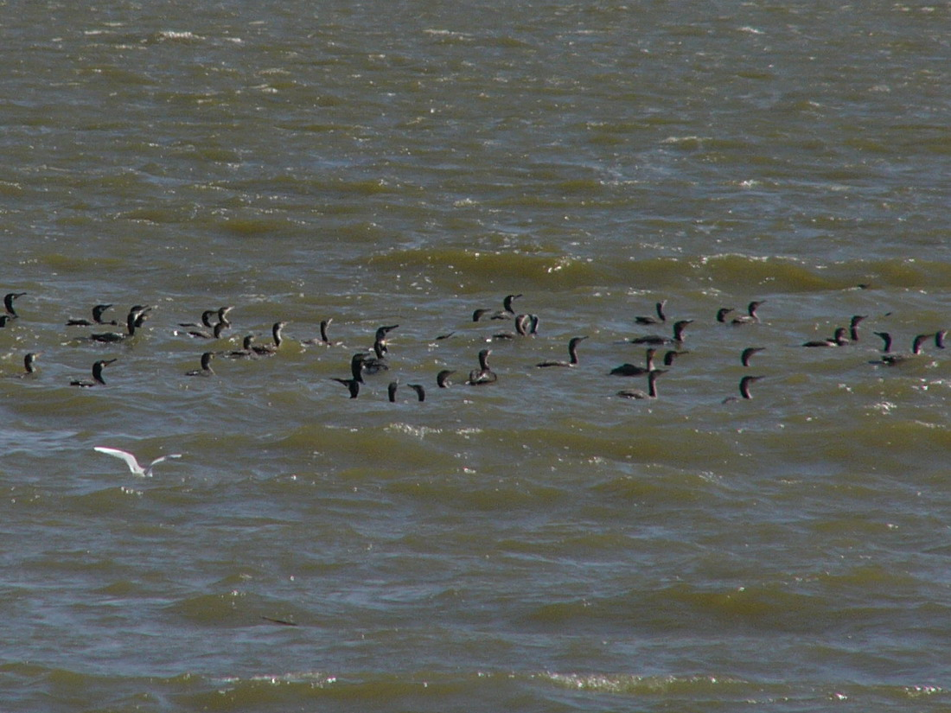
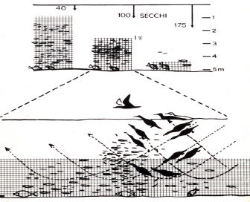
Kormoran Phalacrocorax carbo L.
Wyjątkową sprawność jako ichtiofagi kormorany osiągają dzięki namakającym wodą piórom (cecha wyjątkowa wśród ptaków wodnych),
W efekcie kormorany zjadają mniej ryb (w przeliczeniu na masę ciała niż inne rybożerne ptaki – większość czasu „odpoczywają” redukując znacznie zapotrzebowanie na energię,
Jako gatunek, ale też i osobniczo, są bardzo plastyczne w sposobie i wyborze miejsca żerowania.
Kierując się wzrokiem przy polowaniu preferują przeszukiwanie dna w czystych wodach, jednak potrafią żerować w toni wodnej, a w warunkach ograniczonej widoczności wykształciły socjalny sposób żerowania.

Slide 5
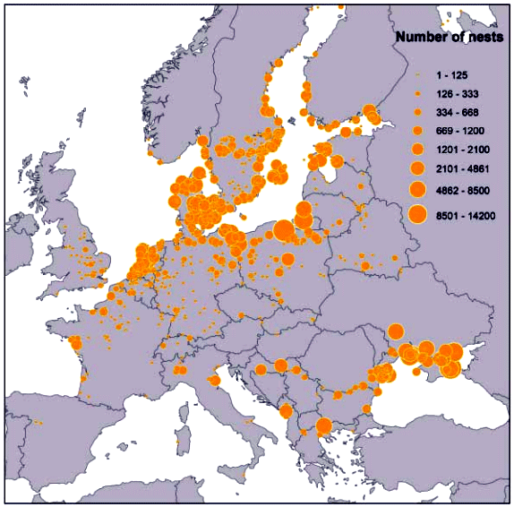
Populacja lęgowa sinensis 2006
Bregnballe i in. 2011. Status of the breeding population of Great Cormorants Phalacrocorax carbo in the Western Palearctic in 2006.

Slide 6
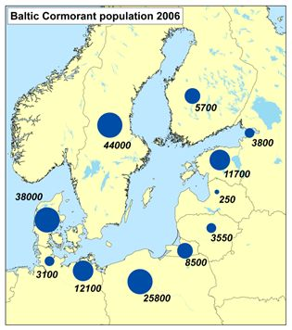
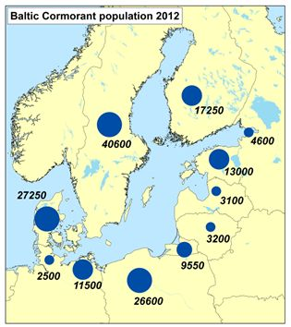
Populacja lęgowa sinensis 2006-2012
Population Development of Baltic Bird Species: Great Cormorant (Phalacrocorax carbo sinensis); Authors: C.Herrmann, T.Bregnballe, K.Larsson, I.Ojaste, V.Lilleleht

Slide 7
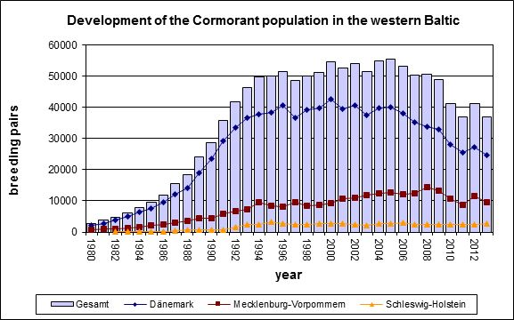
Wzrost liczby par lęgowych nad Bałtykiem
Population Development of Baltic Bird Species: Great Cormorant (Phalacrocorax carbo sinensis); Authors: C.Herrmann, T.Bregnballe, K.Larsson, I.Ojaste, V.Lilleleht

Slide 8
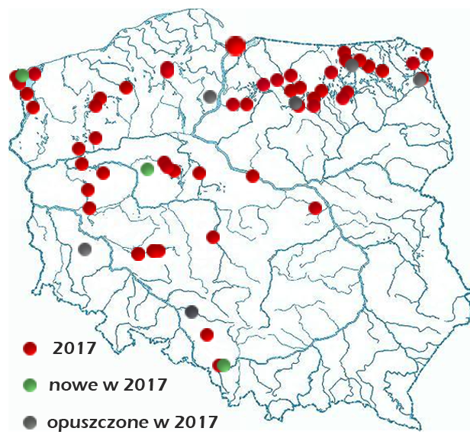
Kolonie kormoranów w Polsce w 2017

Slide 9
Skąd dane
2006 i 2012 – ogólnoeuropejskie cenzusy lęgowych kormoranów organizowane przez Wetland International Cormorant Research Group
2010 – w ramach przygotowywania krajowej strategii zarządzania populacją kormorana
2013 – liczenie wykonane przez Instytut Rybactwa Śródlądowego w ramach przygotowywania programu zarządzania populacja węgorza europejskiego
Od 2015 – coroczne liczenia w ramach Państwowego Monitoringu Środowiska, realizowanego przez Ogólnopolskie Towarzystwo Ochrony Ptaków na zlecenie Generalnego Inspektoratu Ochrony Środowiska

Slide 10
Liczba par lęgowych kormoranów w Polsce

Slide 11
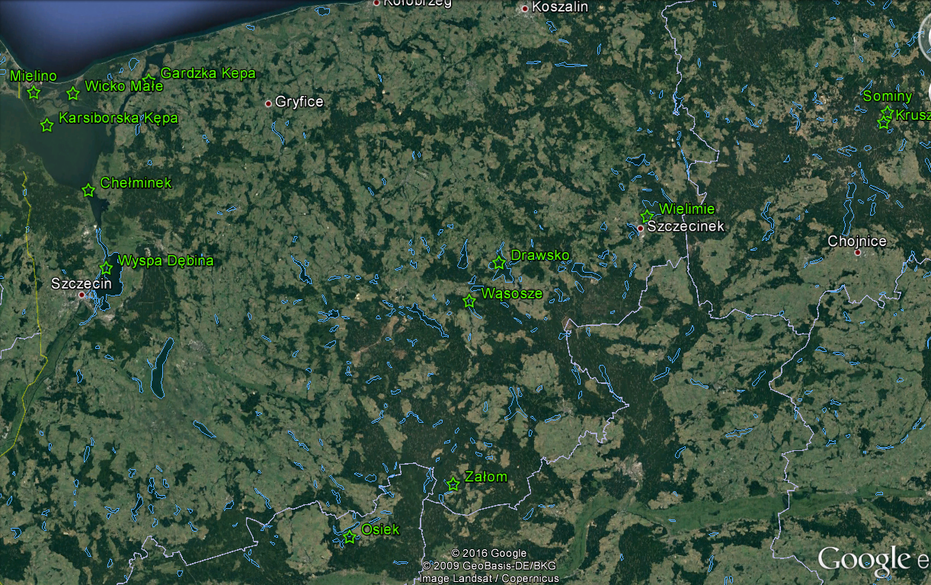
Rozmieszczenie kolonii kormornaów wokół Czaplinka

Slide 12
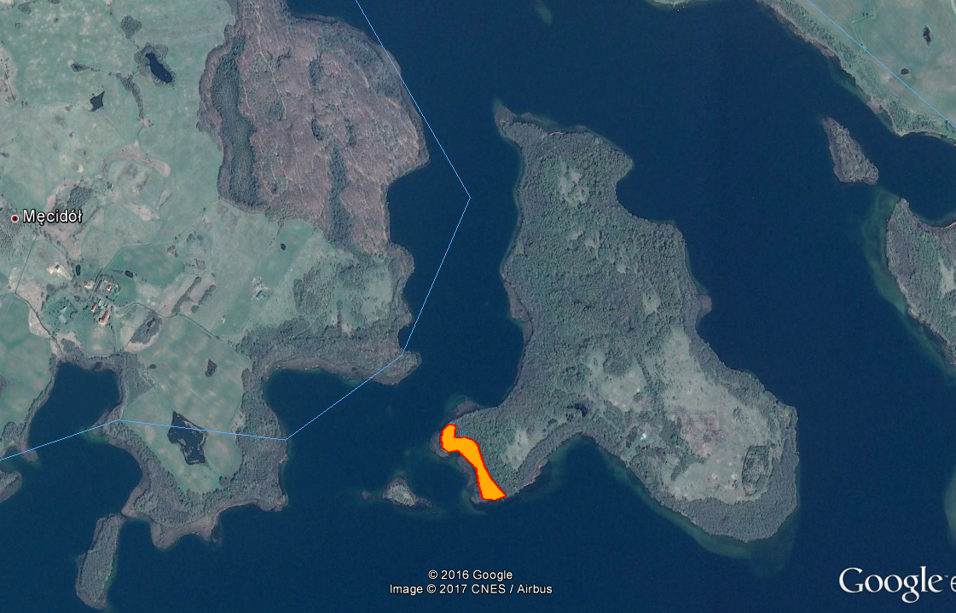
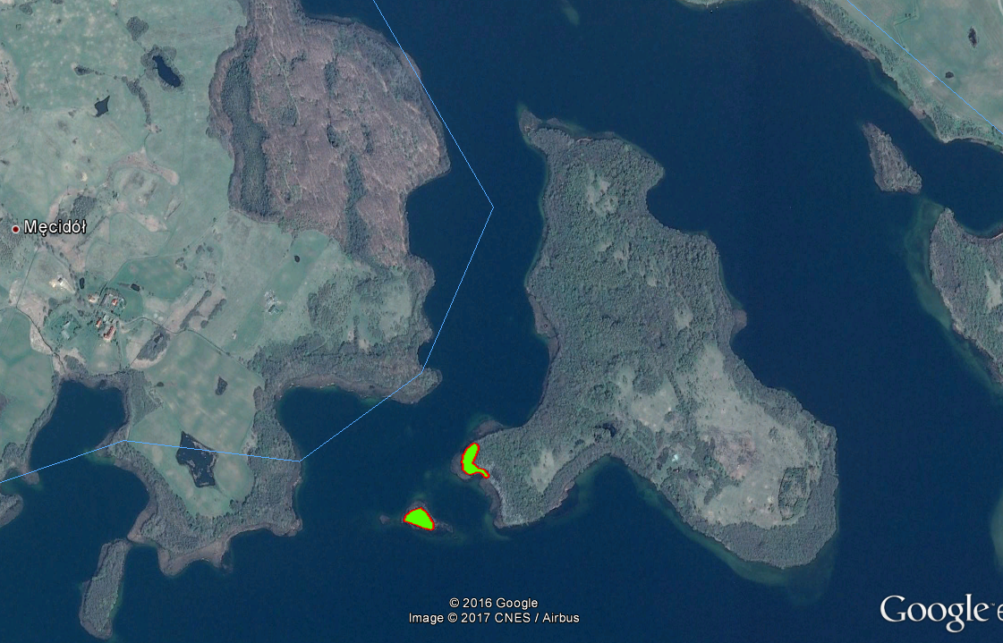
Jez. Drawsko – powstała ok. 2000 r.
2010 – 487 gniazd, ok. 0,7 ha lasu, 214 drzew
50% gniazd i 60% drzew na Wyspie Samotnej

Slide 13
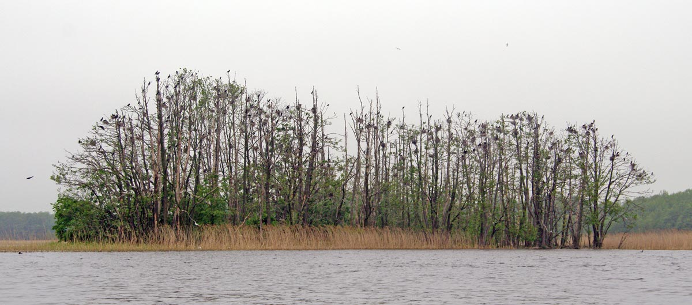
2010 – kolonia na Wyspie Samotnej (porzucona w 2013 r.)

Slide 14
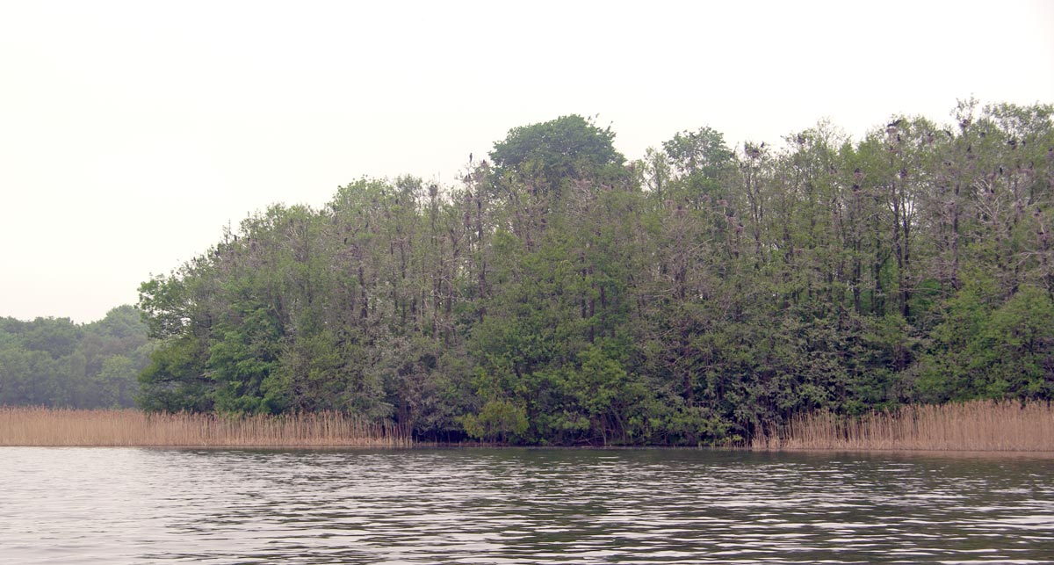
2010 – kolonia na Wyspie Bielawa (zajęta do dzisiaj)

Slide 15
Jez. Drawsko

Slide 16
Jez. Drawsko
2017 – 760 gniazd, ok. 1,5 ha lasu, 381 drzew

Slide 17
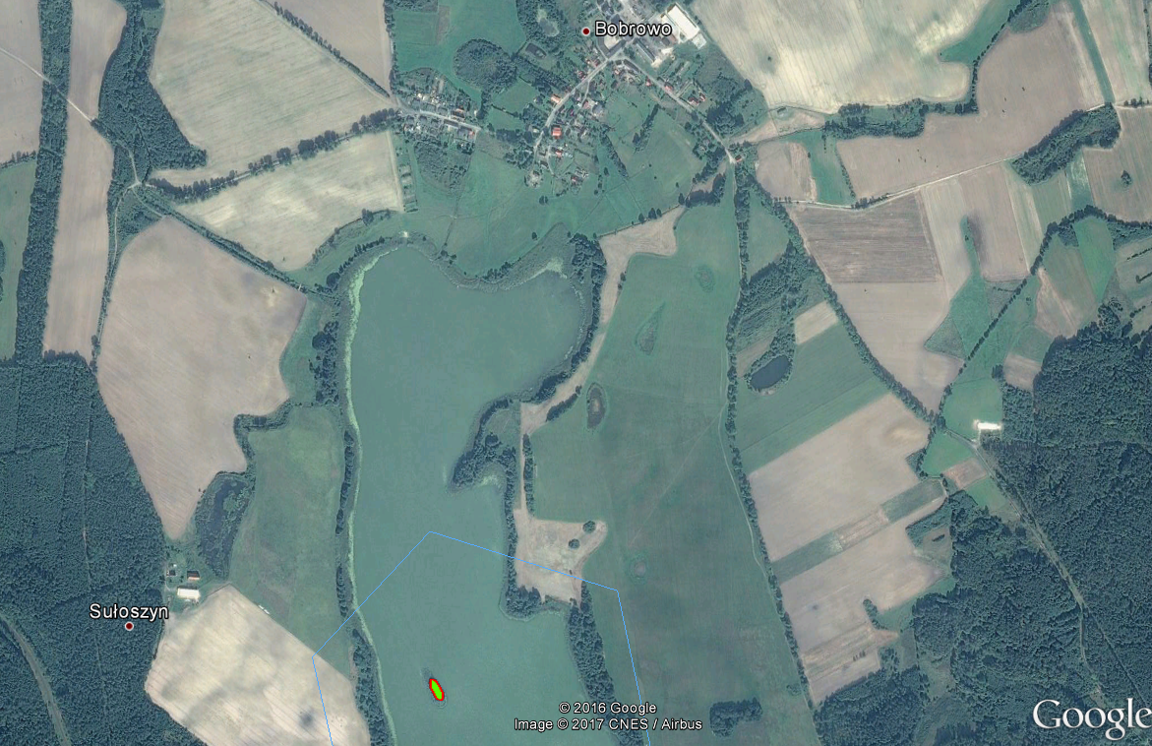
Jezioro Wąsosze

Slide 18
Jezioro Wąsosze
odkryta w 2010, max. 51 drzew
?

Slide 19
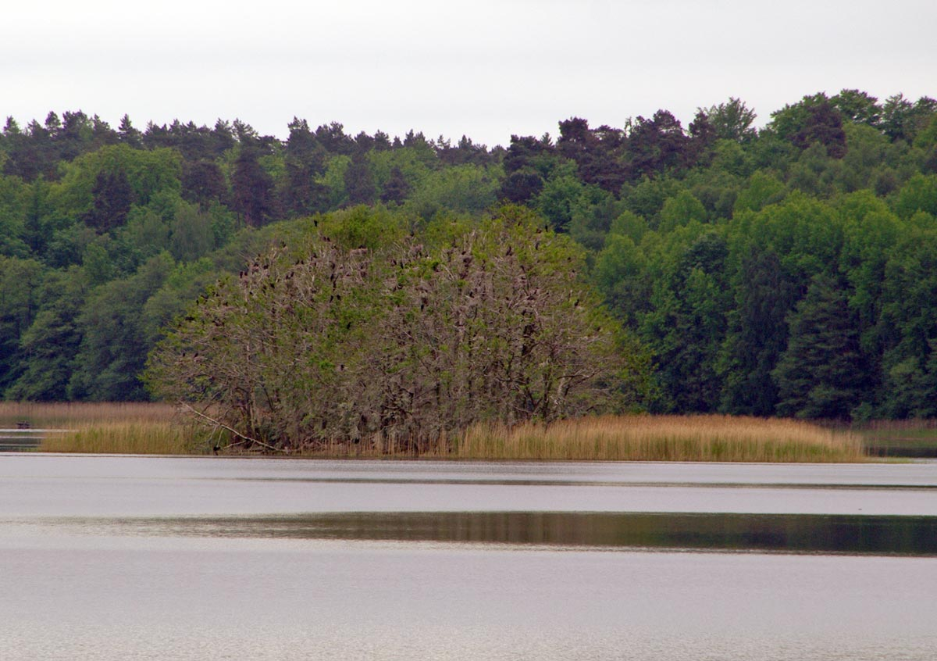
Jezioro Wąsosze 2010

Slide 20
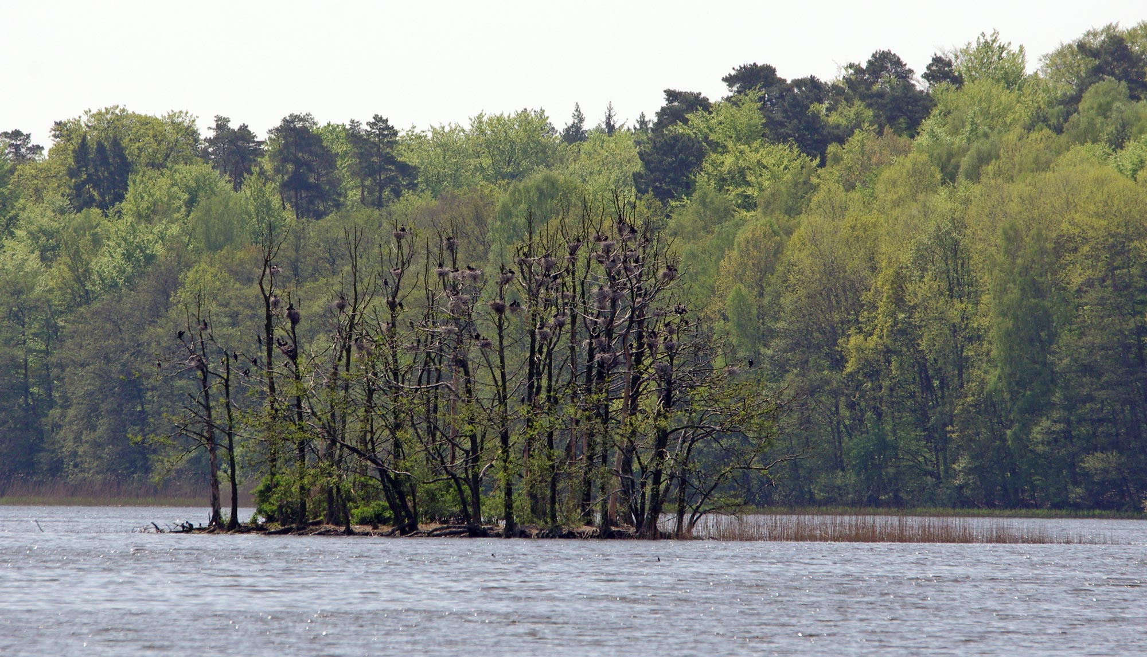
Jezioro Wąsosze 2016

Slide 21
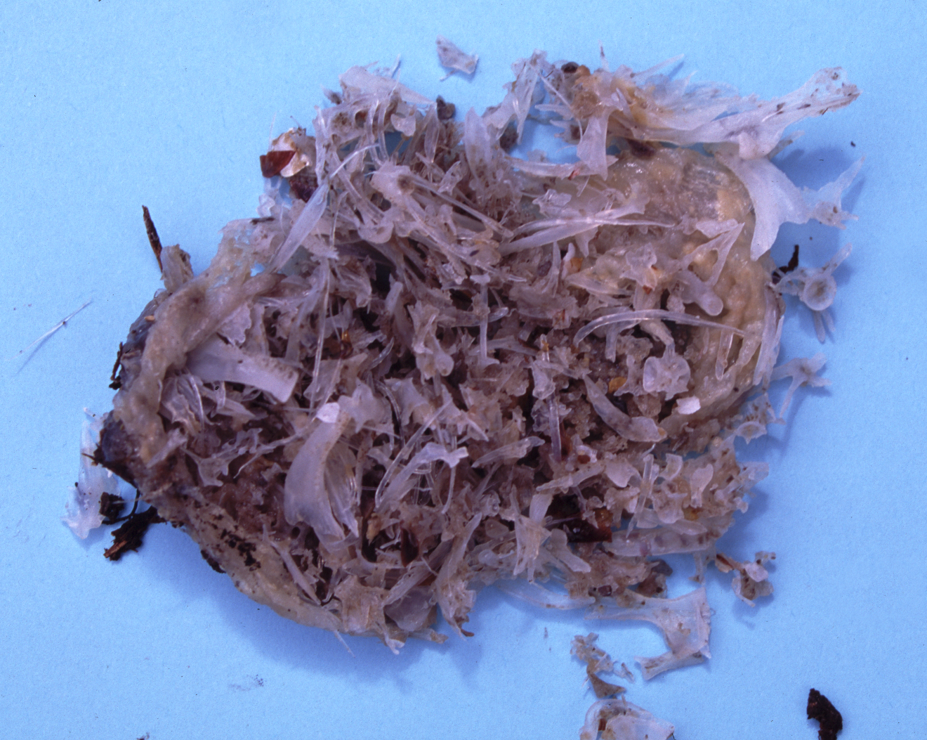
Skład pokarmu kormoranów - wypluwki

Slide 22
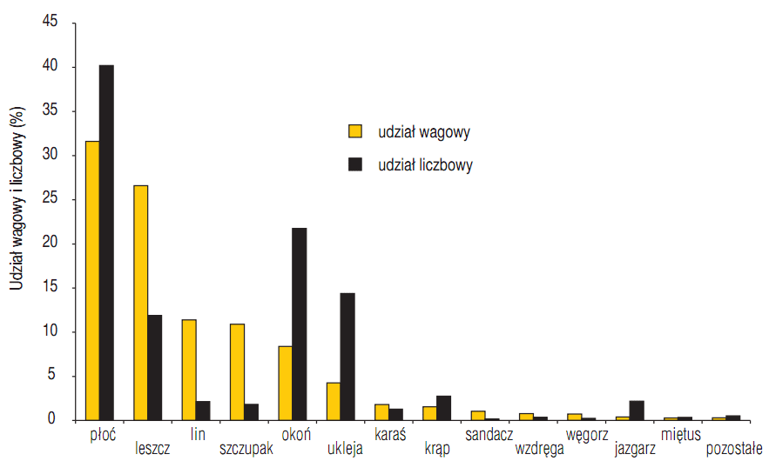
Skład pokarmu kormoranów - jeziora
Udział wagowy i liczbowy ofiar w diecie kormoranów w 2009 z dwóch kolonii na Mazurach (Krzywosz i Traczuk 2010: Wpływ kormorana czarnego na jeziora w rejonie Mazur. W: Mickiewicz M. (red.): Zrównoważone korzystanie z zasobów rybackich na tle ich stanu w 2009 r. Wyd. IRŚ, Olsztyn.)

Slide 23
Kormorany a połowy (historyczny spadek połowów)
wykres hipotetyczny

Slide 24
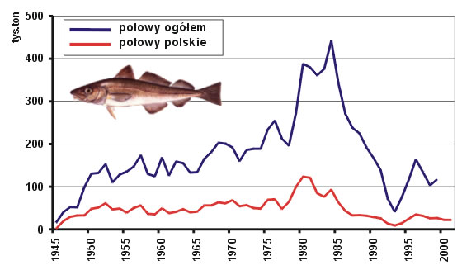
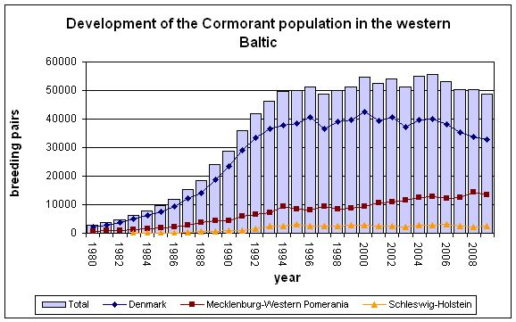
Kormorany a połowy (historyczny spadek połowów)

Slide 25
Kormorany a połowy (historyczny spadek połowów)
Widząc dwa zjawiska skorelowane ze sobą jesteśmy skłonni przypisać im związek przyczynowo-skutkowy
W przypadku połowów i kormoranów związek taki zapewne występuje – nie ma jednakże dowodów na to, by wzrost liczby kormorany był powodem spadku połowów – spadek połowów objął także te gatunki, które nie są chwytane przez kormorany.
Jednym z przykładów naszych śródlądowych gatunków jest sielawa, której połowy spadły. Praca Wziątka i in. (2005) zestawia wyniki analiz pokarmu kormorana z siedmiu miejsc, gdzie te ryby są ofiarami kormorana. Wskazują na brak poważnego problemu w Polsce.

Slide 26
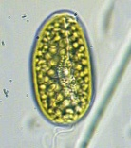
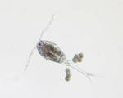
Rola kormoranów w naturalnych ekosystemach
Fitoplankton
Zooplankton
Ryby
planktonożerne
Ryby
drapieżne

Slide 27
Rola kormoranów w naturalnych ekosystemach
Fitoplankton
Zooplankton
Ryby
planktonożerne
Ryby
drapieżne

Slide 28
Rola człowieka w naturalnych ekosystemach
Fitoplankton
Zooplankton
Ryby
planktonożerne
Ryby
drapieżne

Slide 29
Rola kormoranów w naturalnych ekosystemach
Fitoplankton
Zooplankton
Ryby
planktonożerne
Ryby
drapieżne

Slide 30
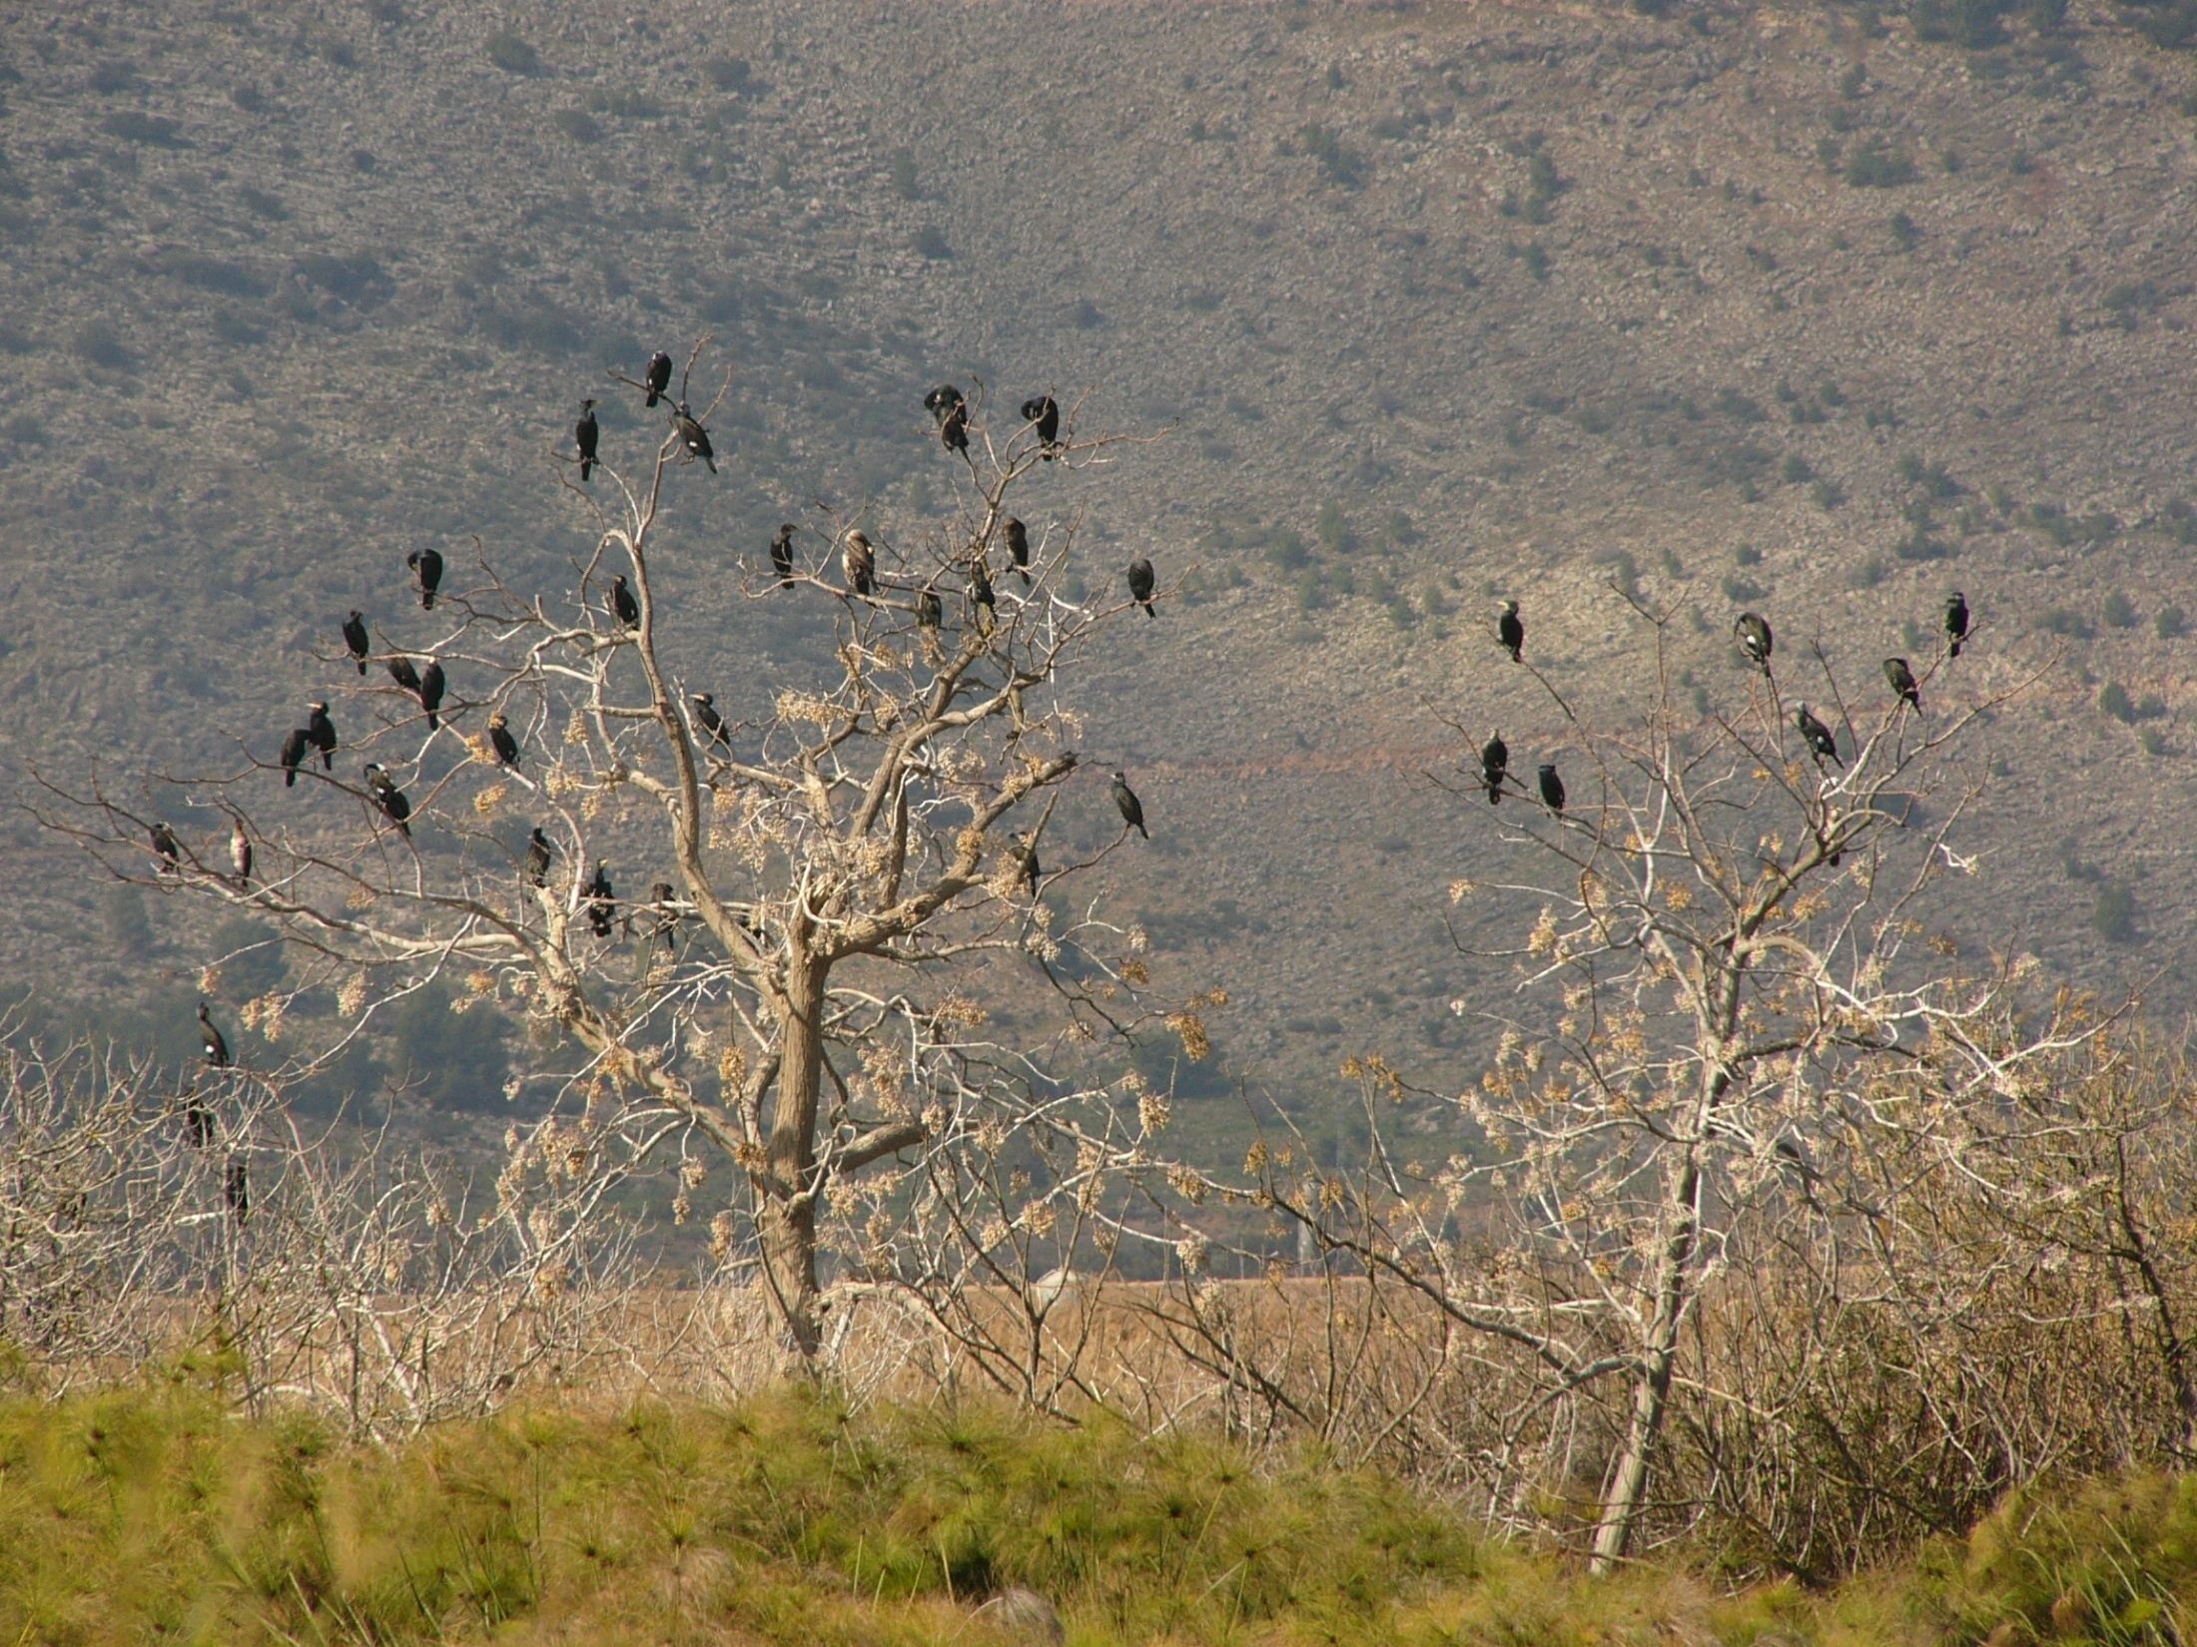
Hula Valley, Izrael,
szkody w gospodarce stawowej
wywołane przez zimujące kormorany
(10.000 w regionie, 20.000 w całym Izraelu)
Metoda – powszechne, zsynchronizowane płoszenie
Efekt – zmiana zimowiska na pobliskie jez. Galilejskie
Korzyści: spadek szkód, poprawa jakości wody w jez. Galilejskim
Skuteczne lokalne metody zarządzania

Slide 31
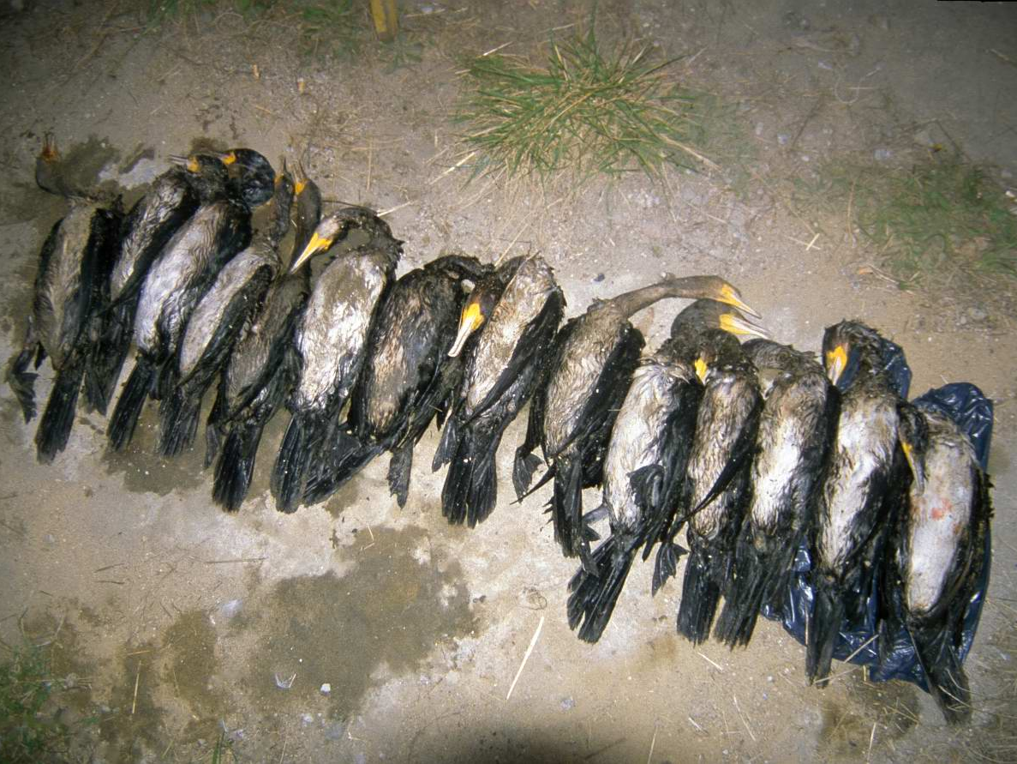
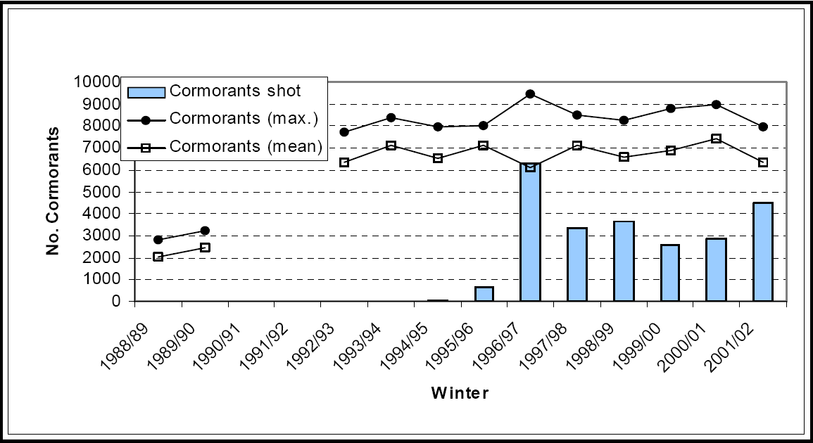
Odstrzał a wielkość populacji
Bawaria, Niemcy,
szkody w alpejskich rzekach i jeziorach
presja na cenne gospodarczo populacje Coregonidae
wywołana przez zimujące kormorany.
Metoda – powszechny, nieskoordynowany odstrzał
Efekt: negatywny – zwiększenie liczby noclegowisk brak oczekiwanego zmniejszenia liczby kormoranów w Bawarii

Slide 32
Kormorany a turystyka
Kormorany mają negatywny wpływ na populacje swoich ofiar.
Ofiarami kormoranów padają ryby drobne, nie mające znaczenia gospodarczego.
Kormorany, jako jedyne zwierzęta nad naszymi jeziorami, usuwają biogeny z wód.
Miejsce i rola kormoranów w naturalnych ekosystemach nie różni się od pozytywnej roli innych drapieżników.
Czy rozwój turystyki pozostaje w związku z kondycją tradycyjnego „racjonalnego” rybactwa?
Na ile to odłowy sieciowe, ukierunkowane na duże drapieżniki o wysokiej wartości handlowej, są powodem spadku atrakcyjności łowiska dla wędkarzy?
Na ile jakość wód (zakwity) przekłada się na atrakcyjność akwenów dla turystów?

Slide 33
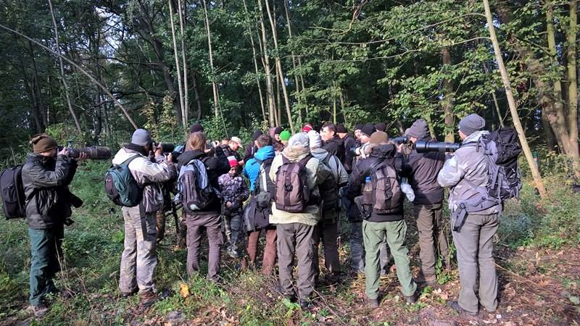
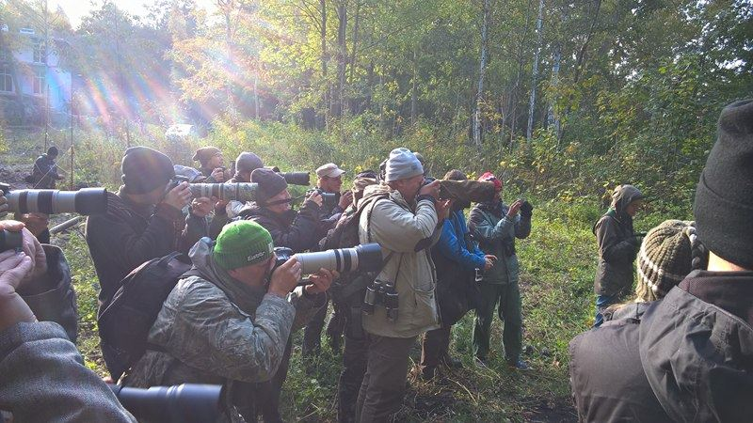
Hel, 15-16.10.2016
Fot. Daniel Karpowicz

